Slide 1
Profesinio tobulinimosi mokymai suaugusiųjų švietėjams
3 modulis: Įvadas į įtraukimo strategijas skaitmeninėje aplinkoje
Savarankiško mokymosi ištekliai

Slide 2
3 MODULIS
Šį modulį sudaro 14 valandų mokymosi turinio.
6 valandos
gyvo (F2F) mokymosi
8 valandos savarankiško mokymosi
Šis pristatymas apima 6 valandas gyvo (F2F) mokymosi.
Kartu su juo pateikiamas užsiėmimo planas vedėjui.
Peržiūrėkite savarankiškam mokymuisi skirtus išteklius savo tempu!
Notes:
1 academic hour = 45 minutes

Slide 3
ĮVADAS
Šiame pristatyme pateikiami savarankiško mokymosi ištekliai ir savirefleksijos užduotis.
Pasirinkite išteklius, kurie geriausiai atitinka jūsų interesus ir mokymosi tikslus.
Šiuos išteklius galima tyrinėti savarankiškai, nenustatyta tvarka ir nereikalaujama jų visų peržiūrėti.

Slide 4
Įvadas į įtraukimo strategijas skaitmeninėje aplinkoje (1)
1 šaltinis: vaizdo įrašo pristatymas (1 val. 14 min.)
Peržiūrėkite vaizdo įrašą apie įtraukimo kultūros kūrimą suaugusiems;
Sužinokite apie įtraukimo svarbą ir jo įtaką mokymosi rezultatams.
Nuoroda: https://www.youtube.com/watch?v=25H09leLyf4
Naudokite automatinius Youtube vertimus.

Slide 5
Įvadas į įtraukimo strategijas skaitmeninėje aplinkoje (2)
Savirefleksijos užduotis (15 minučių)
Atkreipkite dėmesį į pagrindines vaizdo įraše paminėtas sąvokas.
Apmąstykite savo mokymo patirtį ir tai, kaip įtraukimo strategijos paveikė besimokančiuosius.

Slide 6
2. Darbas netradicinėje aplinkoje (1)
2 šaltinis: straipsnio skaitymas (1 valanda)
Perskaitykite straipsnį apie iššūkius ir naudą dirbant netradicinėje mokymo aplinkoje.
Sužinokite, kaip skaitmeninė aplinka pakeitė švietimą.
Nuoroda: https://onlinelibrary.wiley.com/doi/epdf/10.1111/ijtd.12171
Straipsnio vertimui išmėginkite internetinę svetainę Deepl.
Straipsnio SANTRAUKA
„Švietėjų medijų didaktinių kompetencijų ir medijų didaktinio saviveiksmingumo ryšys ir požiūris į skaitmeninės medijos naudojimą mokymuose“
Caroline Bonnes, Carmen Leiser,Bernhard Schmidt-Hertha, Karin Julia Rott and Sabine Hochholdinger
Mokymo sektoriuje vykstanti skaitmenizacija kelia naujų reikalavimų švietėjų didaktinei medijų kompetencijai. Atlikome internetinę apklausą, kurioje dalyvavo 279 ugdytojai Vokietijoje, siekdami ištirti medijos didaktinės kompetencijos, medijos didaktinio savarankiškumo, požiūrio į skaitmeninės medijos naudojimą ir faktinio skaitmeninės medijos naudojimo mokymuose ryšius. Be to, lyginome ugdytojus, kurie lankė skaitmeninės medijos kursus, su tais ugdytojais, kurie tokių kursų nelankė. Teoriškai numatomų kintamųjų koreliacijų analizė lėmė, kad ne visos hipotezės buvo priimtos. Grupių skirtumų analizė parodė, kad ugdytojai, išklausę skaitmeninės medijos kursus, turėjo aukštesnius medijų didaktinės kompetencijos ir medijų didaktinio saviveiksmingumo balus bei dažniau naudojo skaitmenines medijas mokymuose. Didelio neigiamo požiūrio skirtumo nebuvo. Aptariamos ugdytojų medijos didaktinės kompetencijos skatinimo pasekmės.

Slide 7
2. Darbas netradicinėje aplinkoje (2)
Savirefleksijos užduotis (30 minučių)
Apmąstykite, kaip straipsnio įžvalgos pritaikomos jūsų mokymo kontekste.
Nustatykite galimas galimybes ir iššūkius įtraukiant besimokančiuosius į netradicines mokymosi sąlygas.

Slide 8
3. Strategijos, kaip įtraukti sunkiai pasiekiamus suaugusiuosius per socialinės medijos platformas (1)
„Socialinių medijų taikymas kaip el. mokymosi platforma besimokantiems suaugusiems“
Moodley, P
SANTRAUKA: Dėl naujausių technologijų plėtros padidėjo aukštųjų mokyklų el. mokymosi platformos ir pajėgumai. Nors el. mokymosi diskurse pagrindinis dėmesys skiriamas besimokančiųjų žiniatinklio 2.0 įrankių taikymui, dėmesys turėtų būti skiriamas suaugusiems besimokantiems, kurie yra priversti prisitaikyti prie technologiškai naujoviškų švietimo praktikų. Šiame straipsnyje nagrinėjama suaugusiųjų besimokančiųjų patirtis naudojant socialinę mediją, kaip el. mokymosi platforma tyrimų metodologijos kursui (RMBA 201). Kurso metu buvo sukurtas ir stebimas Facebook puslapis. Reguliariai atnaujinamas kursų skaidrėmis (vaizdo įrašų pavidalu) ir pranešimais. Atrenkant imtį buvo naudojama netikimybinės atrankos technika. Šiame tyrime galėjo dalyvauti tik suaugę besimokantys asmenys, kurie prisijungė prie nustatytos kurso socialinės medijos. Tai reiškė, kad norimo pavyzdžio sukūrimui buvo naudojamas tikslinis mėginių ėmimas. 57 suaugusieji užpildė uždaro tipo klausimyną. Tyrimas atskleidžia, kad nors suaugusieji lėtai suvokė socialinės medijos kaip el. mokymosi platformos sampratą, jų susidomėjimas kas savaitę augo eksponentiškai. Be to, per bandomuosius laikotarpius suaugusieji aktyviai dalyvavo socialinėje medijoje, o tai rodo socialinės medijos, kaip el. mokymosi platformos, naudingumą.
3 šaltinis: Nuotolinio seminaro įrašymas (1 valanda)
Perskaitykite straipsnį apie besimokančių suaugusiųjų prisitaikymą prie socialinės medijos kaip el. mokymosi platformos: https://www.researchgate.net/publication/335364325_THE_ADOPTION_OF_SOCIAL_MEDIA_BY_ADULT_LEARNERS_AS_AN_E-LEARNING_PLATFORM
Straipsnio vertimui išmėginkite internetinę svetainę Deepl.
Gaukite praktinių patarimų ir atvejų analizių iš švietėjų, kurie sėkmingai naudojo socialinę mediją suagusiųjų įsitraukimui: https://epale.ec.europa.eu/en/blog/social-media-adult-learning-benefits-and-uses (naudokite puslapio kalbos vertimo funkciją).

Slide 9
3. Strategijos, kaip įtraukti sunkiai pasiekiamus suaugusiuosius per socialinės medijos platformas (2)
Savirefleksijos užduotis (30 minučių)
Užsirašykite pagrindines straipsnio ir tinklaraščio mintis.
Pagalvokite, kaip galėtumėte pritaikyti socialinės medijos strategijas, kad susisiektumėte su besimokančiaisiais.

Slide 10
4. Kintantis švietėjų vaidmuo skaitmeninėje aplinkoje (1)
4 šaltinis: internetinės diskusijos forumas (1 valanda)
Dalyvaukite internetiniame diskusijų forume, kuriame švietėjai dalinasi patirtimi ir įžvalgomis apie besikeičiantį švietėjų vaidmenį skaitmeninėje aplinkoje.
Dalyvaukite pokalbiuose ir mokykitės iš kolegų perspektyvos.
Nuoroda: https://transformingeducationsummit.sdg4education2030.org/AT4DiscussionForum (naudokite puslapio kalbos vertimo funkciją).

Slide 11
4. Kintantis švietėjų vaidmuo skaitmeninėje aplinkoje (2)
Savirefleksijos užduotis (30 minučių)
Apibendrinkite pagrindines forumo diskusijos mintis.
Apmąstykite, kaip besikeičiantį švietėjų vaidmenį galite įtraukti į savo mokymo praktiką.

Slide 12
5. Skaitmeninės sąveikos strategijos ir bendruomenės kūrimas (1)
5 šaltinis: straipsniai ir tinklaraščiai (1 valanda)
Perskaitykite straipsnį, kuriame nagrinėjamos skaitmeninės sąveikos skatinimo ir bendruomeniškumo internetinėse mokymosi aplinkose kūrimo strategijos.
https://files.eric.ed.gov/fulltext/EJ1210946.pdf
Straipsnio vertimui – išmėginkite internetinę svetainę Deepl.
„Ryšio kūrimo mokymai: bendruomenės kūrimo strategijos virtualioje klasėje“ Sharla Berry, California Lutheran University
SANTRAUKA: Bendruomenės jausmas yra esminis besimokančijų įsitraukimo ir pasitenkinimo veiksnys. Tačiau daugeliui besimokančiųjų sunku užmegzti ryšius internetinėse programose. Remiantis interviu su 13 edukatorių, šiame straipsnyje nagrinėjamos strategijos, kurias jie naudoja, kad padėtų besimokantiesiems ugdyti bendruomeniškumo jausmą sinchroninėse virtualiose klasėse. Nustatytos keturios bendruomenės internete kūrimo strategijos: dažnas susisiekimas su besimokančiaisiais, paskaitoms skiriamo laiko apribojimas, vaizdo įrašų ir pokalbių naudojimas kaip besimokančiųjų įtraukimo būdai ir leisti užsiėmimui skirtą laiką panaudoti asmeniniam ir profesiniam tobulėjimui.

Slide 13
5. Skaitmeninės sąveikos strategijos ir bendruomenės kūrimas (2)
Išbandykite šias technikas:
Praktiniai patarimai ir idėjos:
https://kpcrossacademy.org/building-community-in-online-courses/ ;
https://ecampusontario.pressbooks.pub/aguideforbusyeducators/chapter/cultivating-community-building-in-online-learning-environments/
https://www.learnworlds.com/build-online-learning-community/
Diskusijų forumai
Virtualūs susitikimai
Bendradarbiavimo projektai

Slide 14
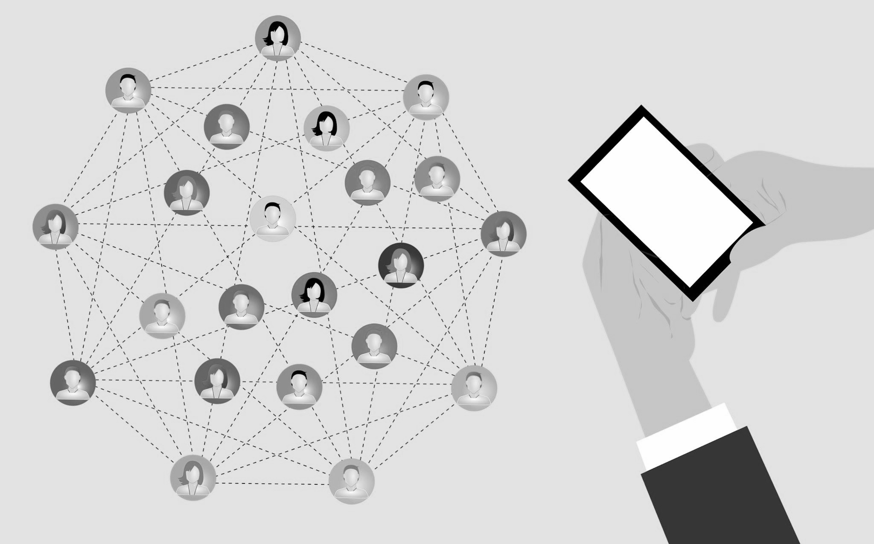
5. Skaitmeninės sąveikos strategijos ir
bendruomenės kūrimas (3)
Savirefleksijos užduotis (30 minučių)
Užsirašykite pagrindines strategijas, paminėtas el. knygoje ir tinklaraštyje.
Pagalvokite, kaip galite pritaikyti šias strategijas, kad ugdytumėte įsitraukimą ir bendruomenę savo skaitmeninėje mokymo aplinkoje.

Slide 15
6. Galutinė refleksija (30 minučių)
Reflektuokite savo mokymosi kelionę:
Kokios buvo svarbiausios įžvalgos, kurias įgijote iš kiekvieno skyriaus?
Kaip pritaikysite įtraukimo strategijas, ypač netradicinėje aplinkoje?
Kokių veiksmų imsitės, kad per socialinės medijos platformas įtrauktumėte sunkiai pasiekiamus besimokančiuosius?
Kaip pasikeitė jūsų suvokimas apie besikeičiantį švietėjų vaidmenį?
Kaip išmoktas bendruomenės kūrimo per skaitmeninę aplinką strategijas pritaikysite dinamiškos ir įtraukios internetinio mokymosi aplinkos kūrimui, skatinančią aktyvų besimokančiųjų įsitraukimą ir prasmingus ryšius?

Slide 16
Apibendrinimas
Dėkojame, kad dalyvavote šioje savarankiško mokymosi veikloje.
Jei jums patiko šis modulis, rekomenduojame peržiūrėti ir kitus „ONE STEP UP” šaltinius.

Slide 17
AČIŪ!

Slide 18
Finansuojama Europos Sąjungos lėšomis. Šis kūrinys atspindi tik autoriaus nuomonę, todėl Nacionalinė agentūra ir Europos Komisija negali būti laikomos atsakingomis už jame pateiktą informaciją. Projekto Nr. 2022-1-LT01-KA220-ADU-000085898.

